Slide 1


Slide 2

Como Postar no Site da Igreja?
Notes:
Esse tutorial explica de maneira simplificada as ferramentas básicas para postar no Site da Igreja Batista Shekinah de Manaus. Vamos lá!

Slide 3
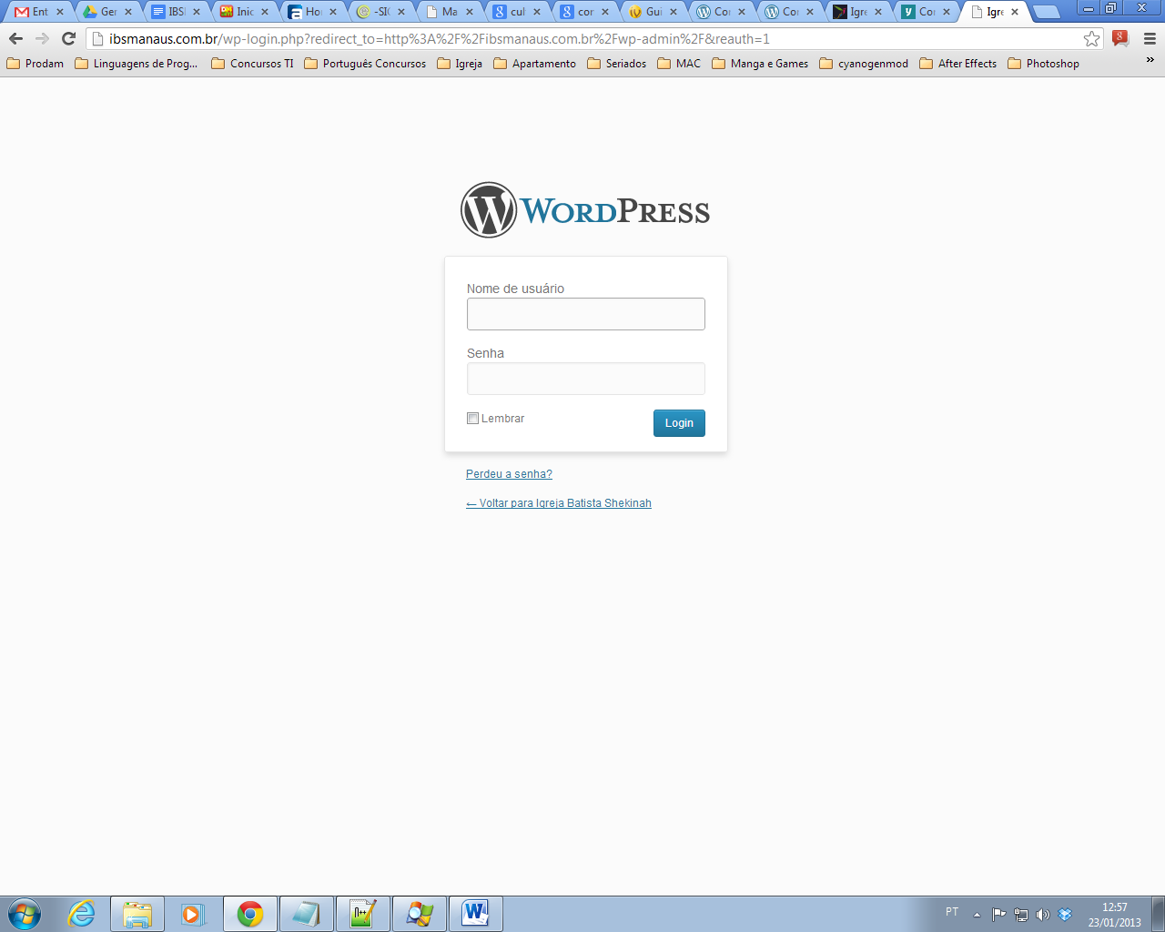
1º Passo – Acessar o painel administrativo do site da Igreja
URL de acesso: http://www.ibsmanaus.com.br/wp-admin
Notes:
Para isso você deve digitar o endereço da igreja e acrescentar /wp-admin no final da URL.
Por exemplo: a URL do site é http://www.ibsmanaus.com.br/, e deve ficar assim pra acessar o painel: http://www.ibsmanaus.com.br/wp-admin.
Agora é só colocar seu Nome de usuário e Senha e clicar em login. A imagem abaixo mostra como deve ser a página de login:

Slide 4
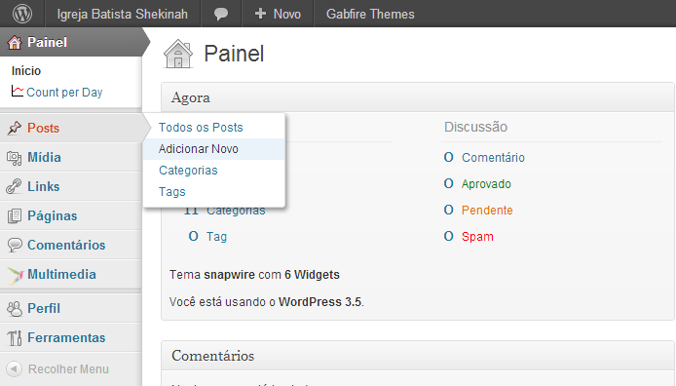
2º Passo – Adicionar novo post
Notes:
Dentro do painel há uma barra lateral na esquerda com todas as ferramentas do wordpress.
Nessa barra você vai encontrar o menu de POSTS logo acima de MÍDIA.
Deixe o mouse sobre a palavra POSTS e ele vai mostrar um submenu onde você deve clicar em ADICIONAR NOVO.

Slide 5
3º Passo – Escrevendo e Publicando o post

Slide 6
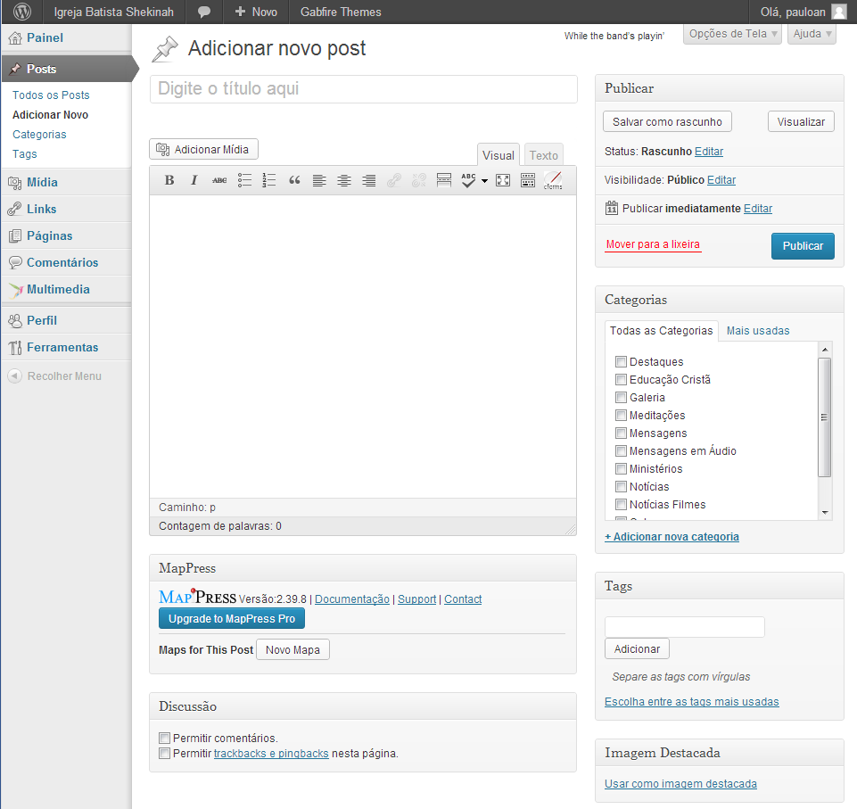
Notes:
1 – Título
Aqui você insere o título do seu post.
2 – Inserir mídia
Clicando nesse item vai abrir uma janela onde você pode escolher imagens do seu computador ou de um link externo pra adicionar no post.
3 – Barra de opções
Nessa barra contém opções como negrito, itálico, alinhamento, cor da fonte, inserir link e etc. Geralmente a barra vem somente com uma linha de opções, para habilitar a segunda linha basta clicar no último botão da barra, onde o número 3 está apontando.
4 – Corpo do post
Aqui é onde você insere o texto, imagens, vídeo, ou o que mais você quiser no seu post.
5 – Opções de Tela
Essa opção habilita/desabilita algumas áreas do post. Como por exemplo a área de discussão.
6 – Discussão
A primeira opção “Permitir Comentários” é sugestiva. A segunda opção Permitir trackbacks e pingbacks nesta página é para permitir que sua página seja citada em outro blog. Por default deixaremos as duas desmarcadas sempre.
7 – Imagem destacada
É a imagem de destaque do seu post. Essa imagem aparece junto com o resumo do post pra ilustrar sobre o assunto do post. Normalmente essa também é a imagem que o Facebook vai mostrar quando seu post for compartilhado.
8 – Tags
Insira as tags do seu post separadas por vírgula e clique em adicionar. Tags são palavras-chave que descrevem o conteúdo do seu post. Se clicadas elas irão mostrar outros posts com a mesma tag.
9 – Categorias
Nessa sessão você pode associar seu post a uma categoria ou até mesmo mais de uma. As categorias servem pra organizar os posts do site. Por exemplo: Se você criar um post sobre “Cria em mim um coração puro” você pode adicioná-lo na categoria “Meditação”. Pra criar uma categoria basta clicar em “+ Adicionar nova categoria”. Não se esqueça de selecionar as categorias do post que você está criando.
10 – Publicar
Seu post está prontinho! Basta clicar em Publicar e esperar as visualizações!

Slide 7
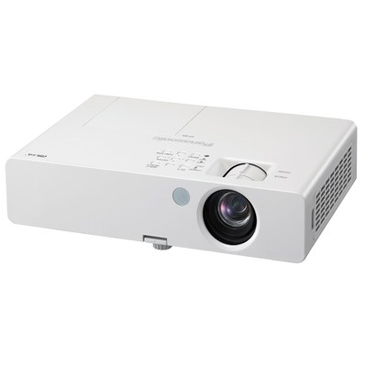
Como Operar na Projeção?
Notes:
Esse tutorial explica de maneira simplificada as ferramentas básicas para postar no Site da Igreja Batista Shekinah de Manaus. Vamos lá!

Slide 8
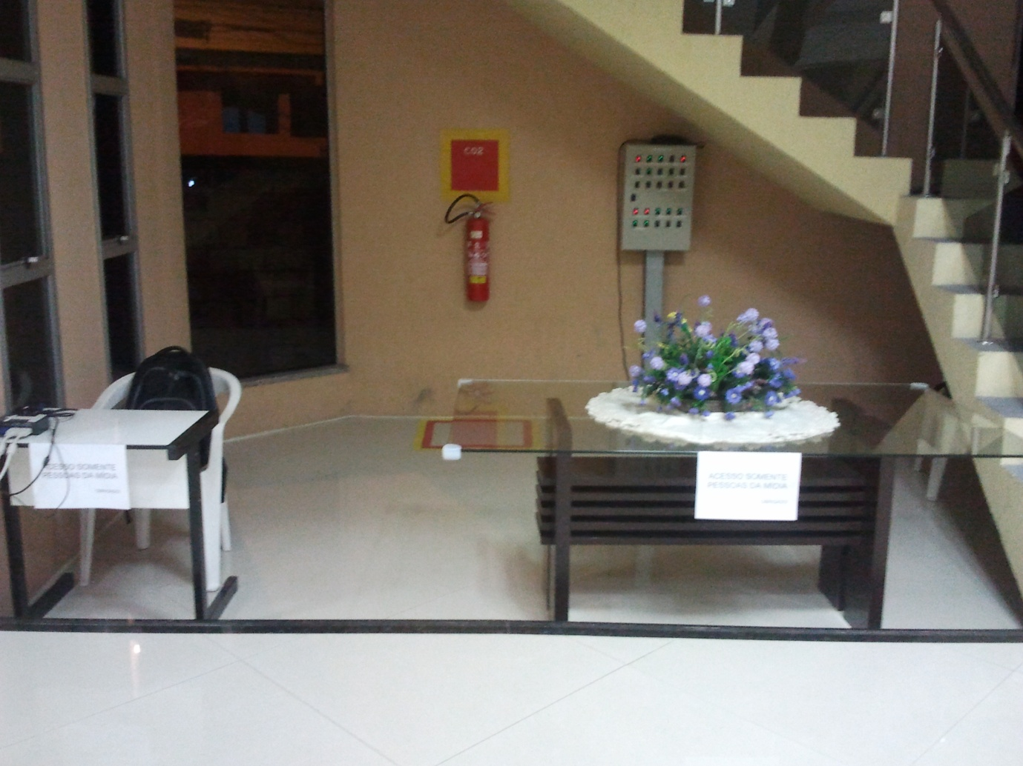
1 Apresentação do local e equipamentos da mídia

Slide 9
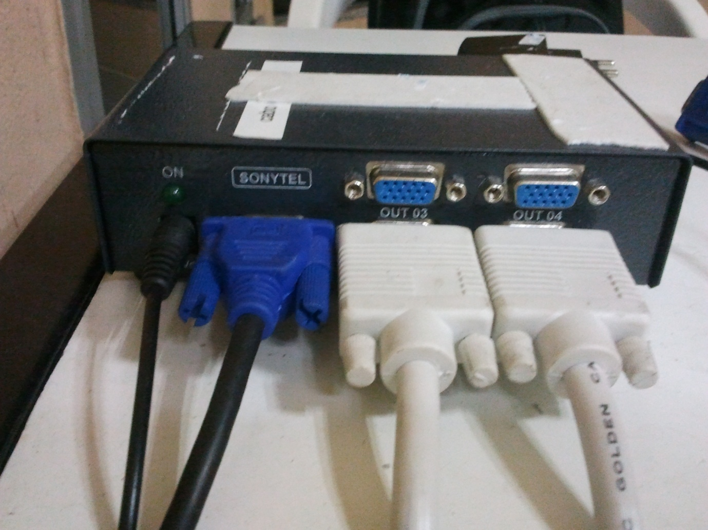
1 Apresentação do local e equipamentos da mídia
Notes:
1 – Cabo de entrada do vídeo que vem do notebook.
2 – Cabos de saída do vídeo, um para o datashow e o outro para o monitor.

Slide 10
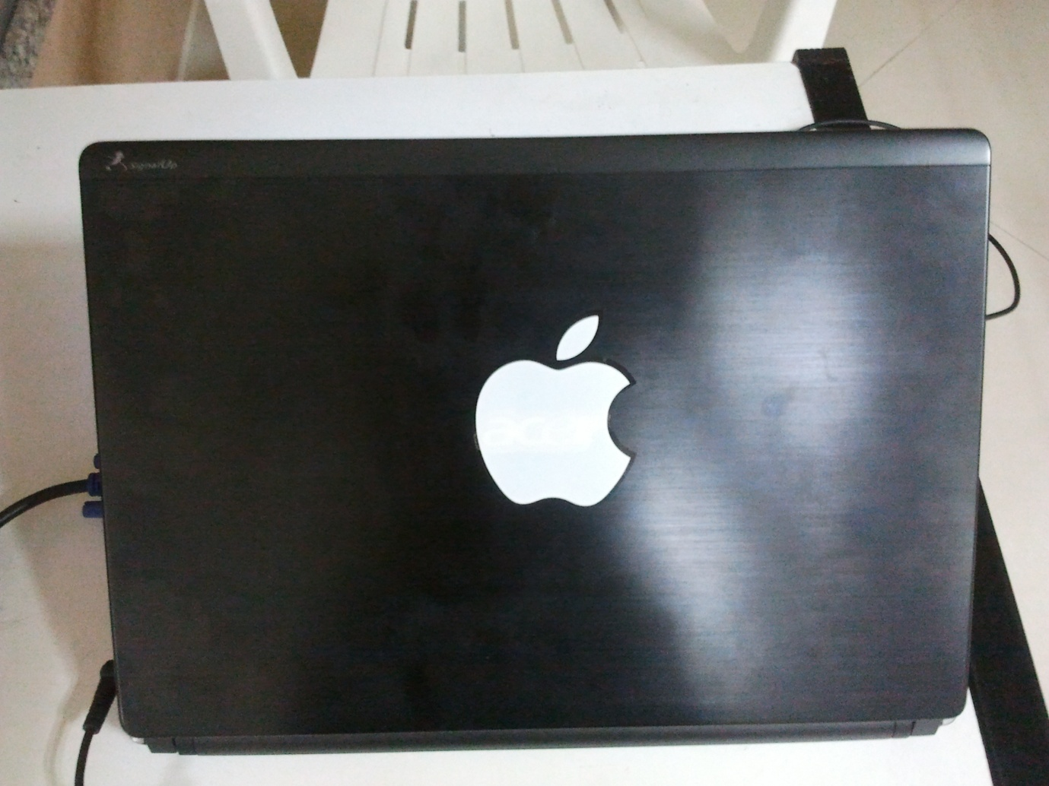
1 Apresentação do local e equipamentos da mídia
Notes:
Esse é o Mac preto personalizado utilizado na mídia :D

Slide 11
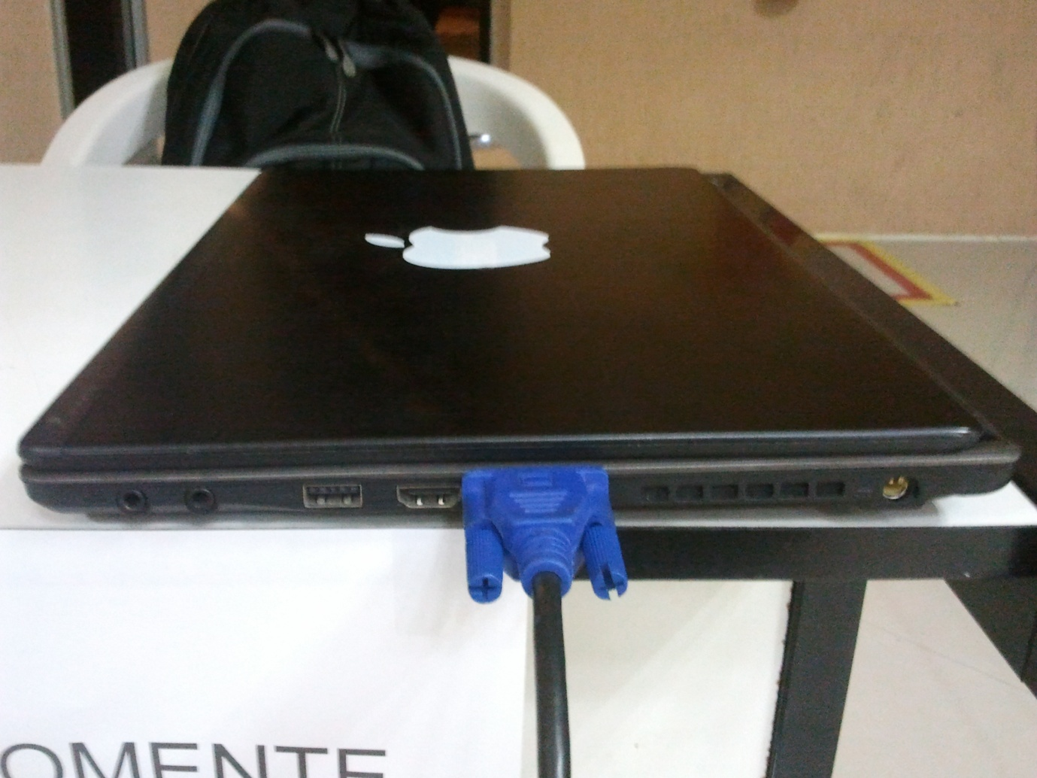
1 Apresentação do local e equipamentos da mídia
Notes:
Local de entrada do cabo para projeção

Slide 12
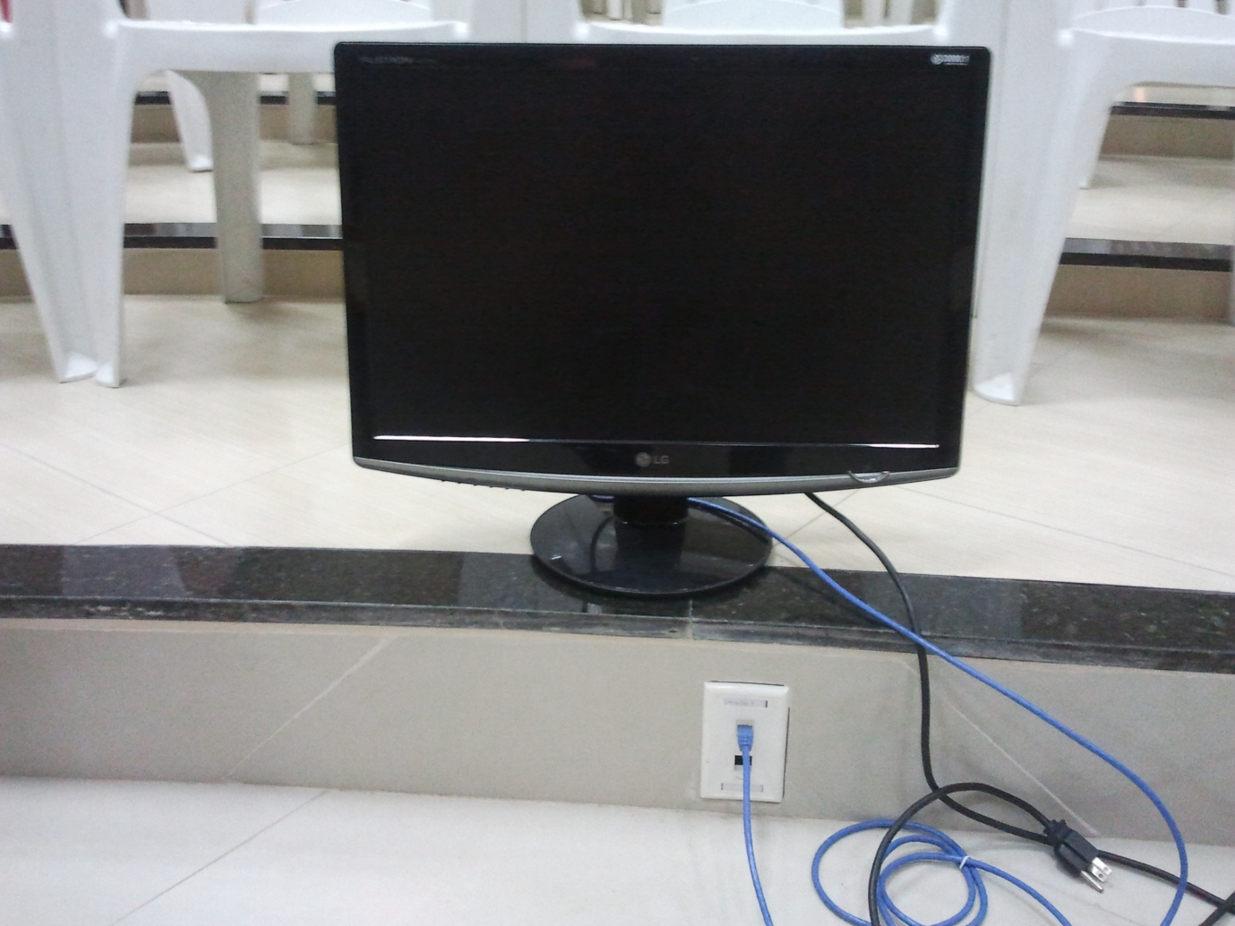
1 Apresentação do local e equipamentos da mídia
Notes:
Local de entrada do cabo para projeção

Slide 13
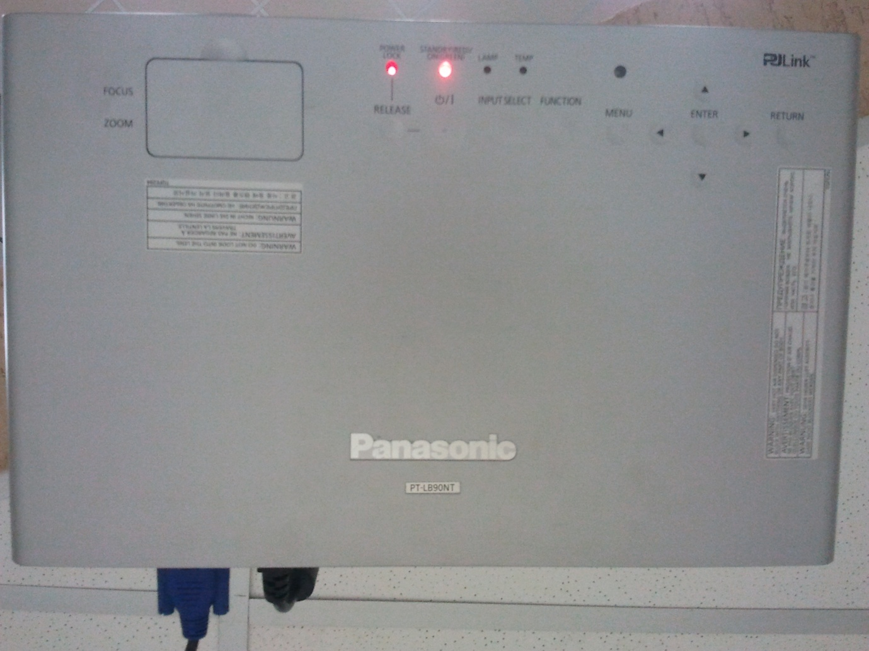
1 Apresentação do local e equipamentos da mídia

Slide 14
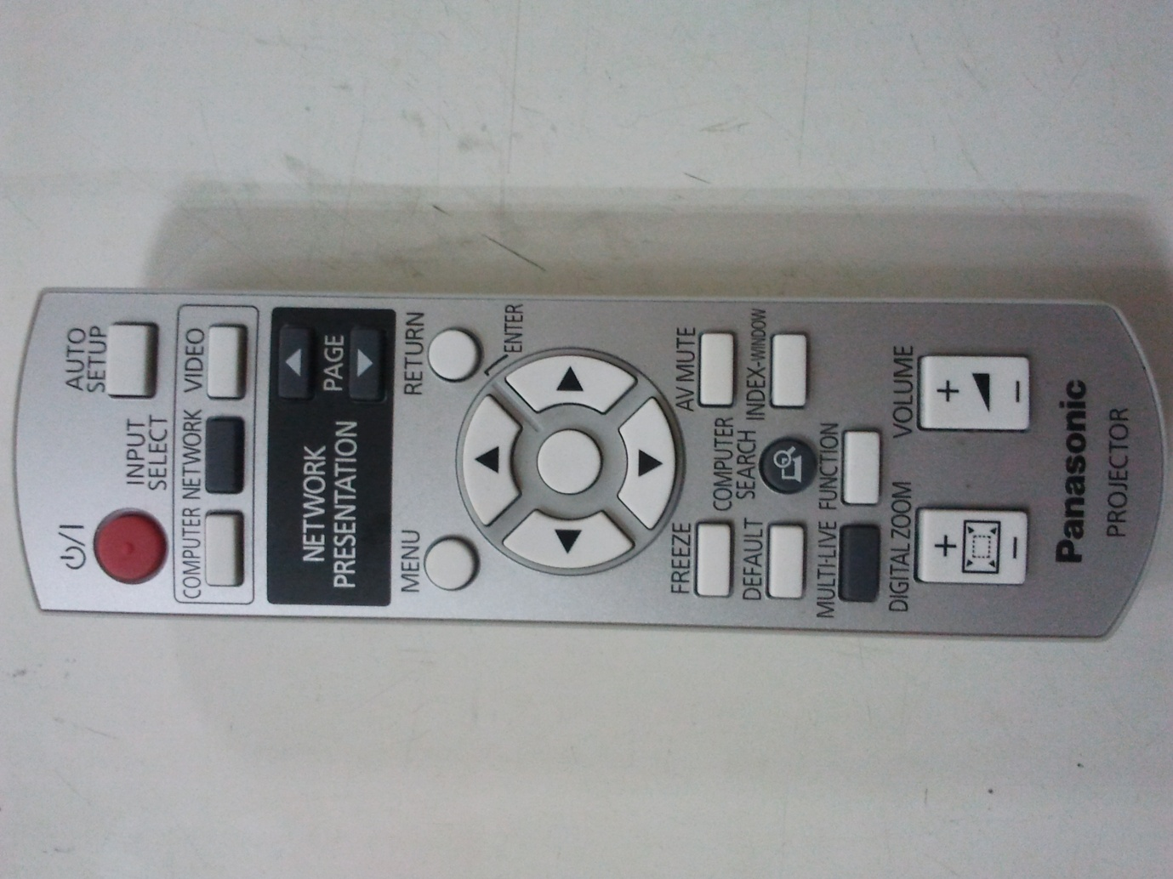
1 Apresentação do local e equipamentos da mídia
Notes:
1 –POWER: Botão liga/desliga o datashow
2 – AV MUTE: Retira a projeção do datashow, dando a impressão que está desligado
3 – FREEZE: Deixa o que está sendo apresentado congelado, a imagem não sai por mais que você desligue o notebook
4 – AUTO SETUP: Detecta o notebook ou qualquer outro dispositivo que esteja conectado ao datashow

Slide 15
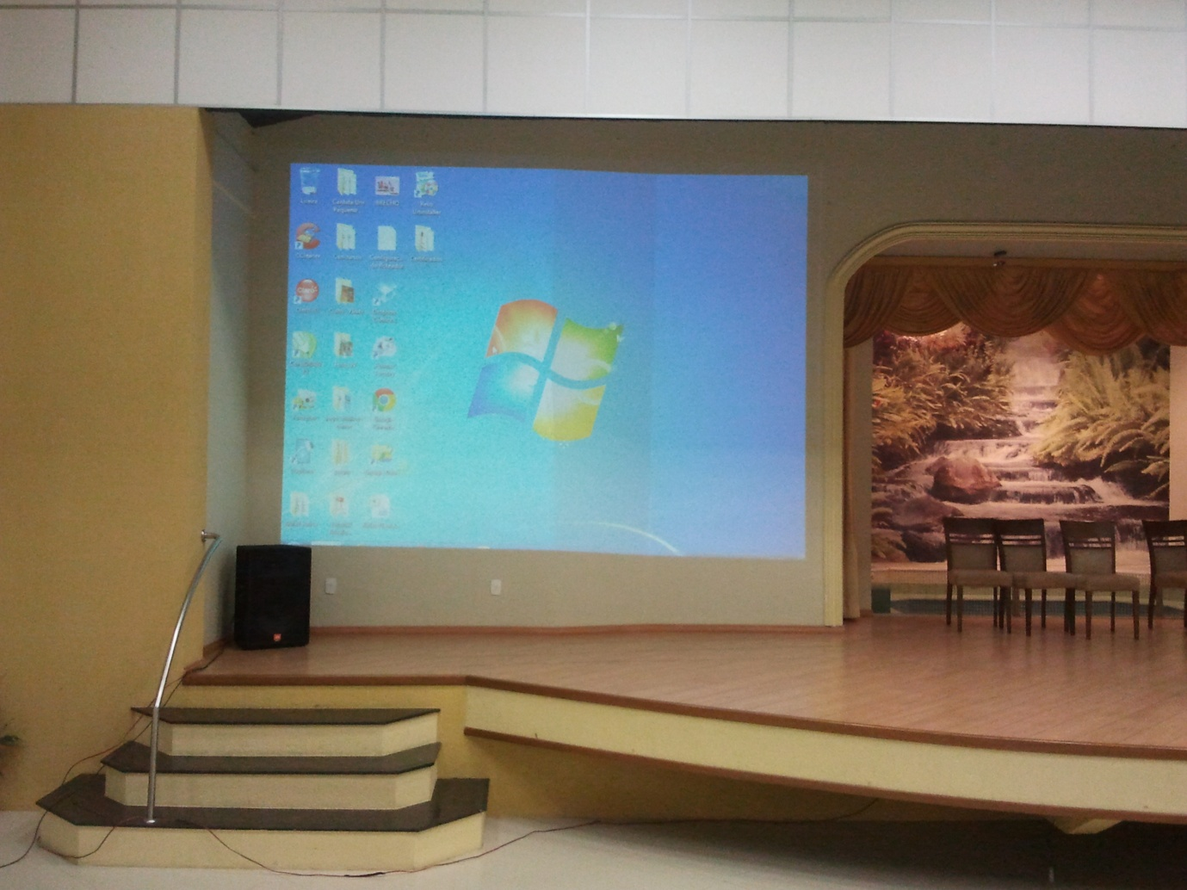
2 Configurando o PC
Notes:
Esse são passos que provavelmente serão realizados quando se utiliza um novo notebook,
após feita essa configuração, na maioria das vezes o próprio Windows guardar todas essas alterações.
A primeira vez que você colocar um notebook em um datashow qualquer,
por padrão ele deixará as configurações em modo “clone”, ou seja,
tudo que você faz na sua tela do notebook será projetado no datashow. Conforme a figura a seguir:

Slide 16
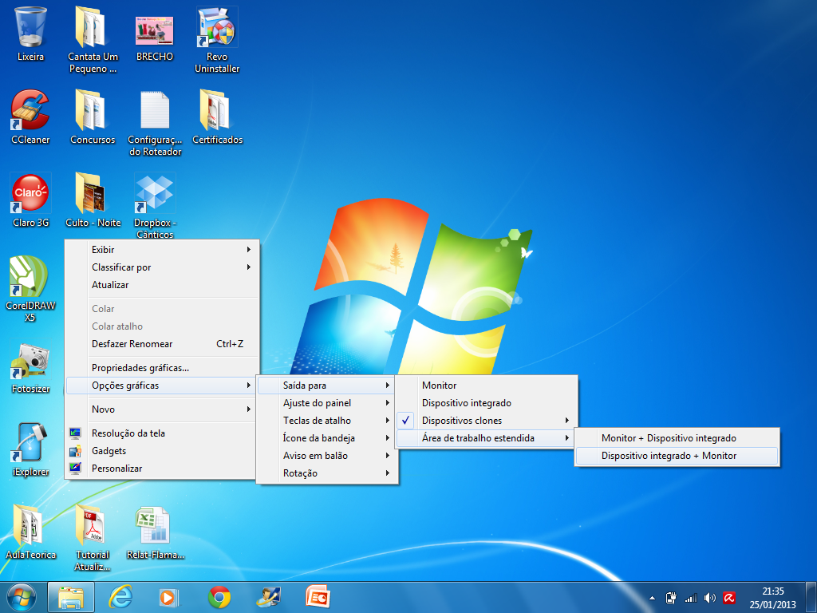
2 Configurando o PC
Notes:
Para que não fiquemos dependentes do controle e sempre utilizando a função AV MUTE,
é recomendado utilizar o notebook em modo de “Área de Trabalho Estendida”. Então vamos lá.
Primeiro clique com o lado direito do mouse em uma área vazia da área de trabalho,
escolha “Opções gráficas -> Saída para -> Área estendida -> Dispositivo Integrado + Monitor”,
esse caminho é padrão para a maioria das placas de vídeo Intel, pra outras placas de vídeo é só procurar um pouco na net que você acha.

Slide 17
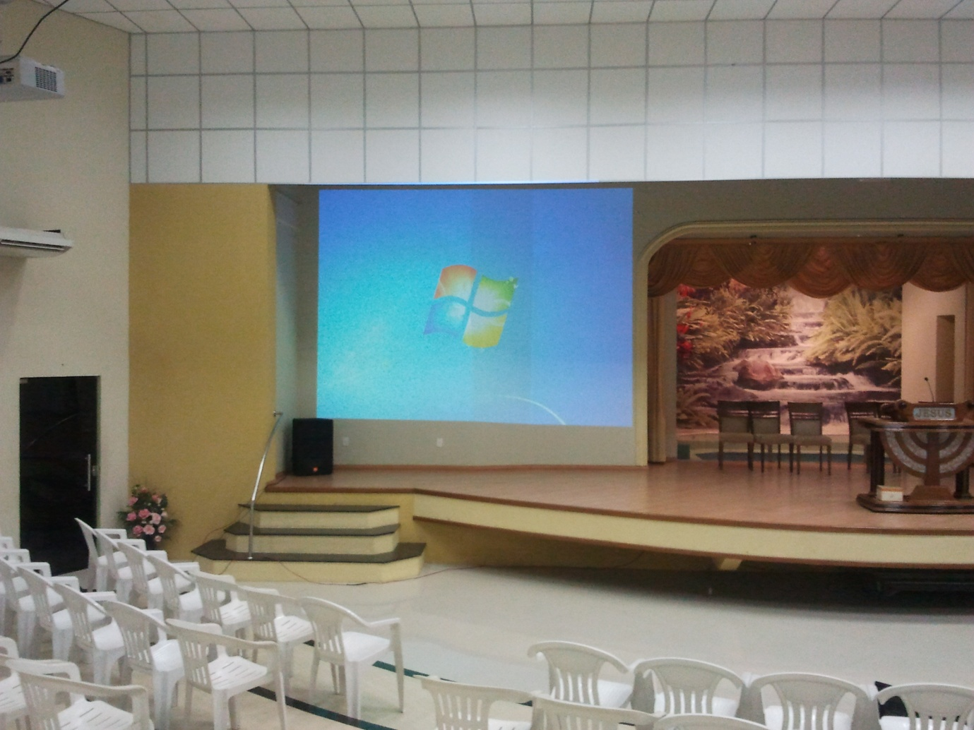
2 Configurando o PC
Notes:
Após ter feito isso, provavelmente a imagem projetada no datashow será esta:

Slide 18
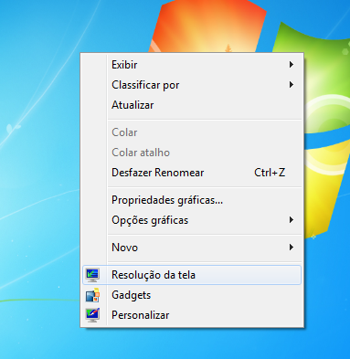
2 Configurando o PC
Notes:
Às vezes o Windows não detecta a resolução recomendada para ser utilizada no datashow,
fazendo com que a projeção fique um pouco distorcida, portanto devemos ajustar manualmente,
o primeiro passo é clicar com o lado direito do mouse sobre a área de trabalho e selecionar “Resolução da Tela”.

Slide 19
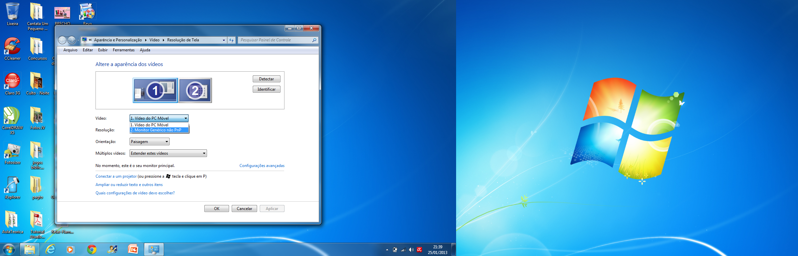
2 Configurando o PC
Notes:
Após abrir o painel de configuração da tela, selecione na opção vídeo “Monitor genérico não PnP”, que é o nosso Datashow

Slide 20
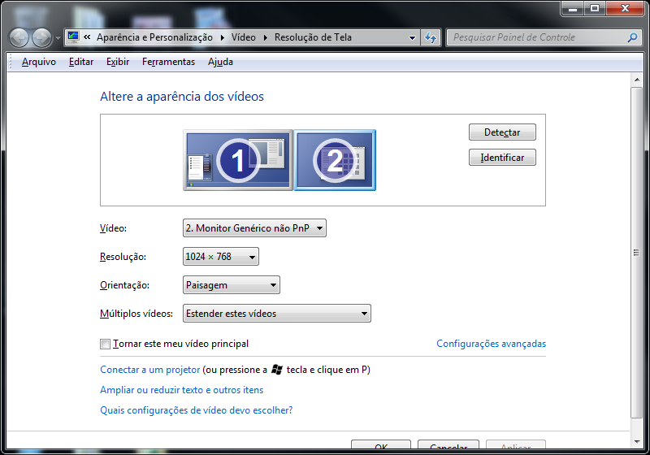
2 Configurando o PC
Notes:
Verifique se as configurações estão conforme a figura

Slide 21
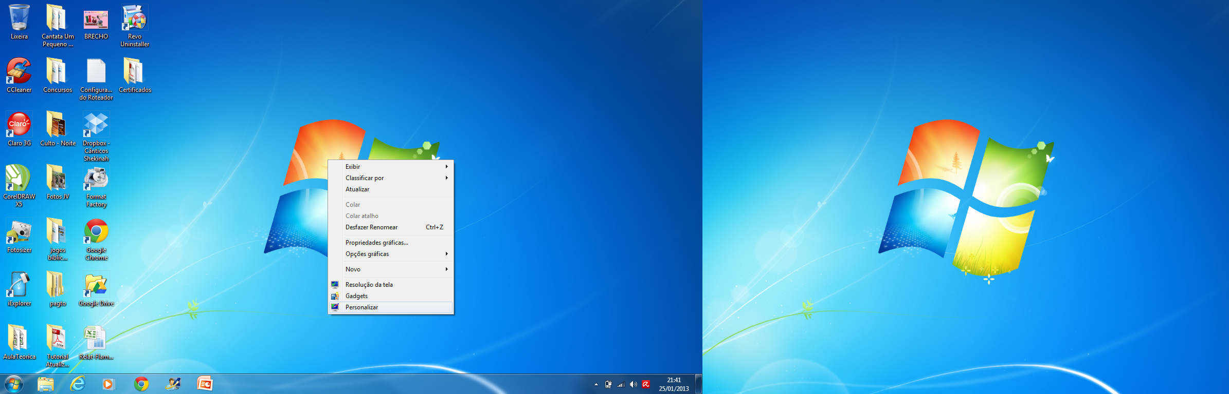
2 Configurando o PC
Notes:
Após feito isso devemos configurar nosso papel de parede da área de trabalho,
colocando um papel de parede da cor preta, que no final das contas é uma simulação do AV MUTE.
Primeiro clique com o lado direito do mouse na área de trabalho e selecione “Personalizar”

Slide 22
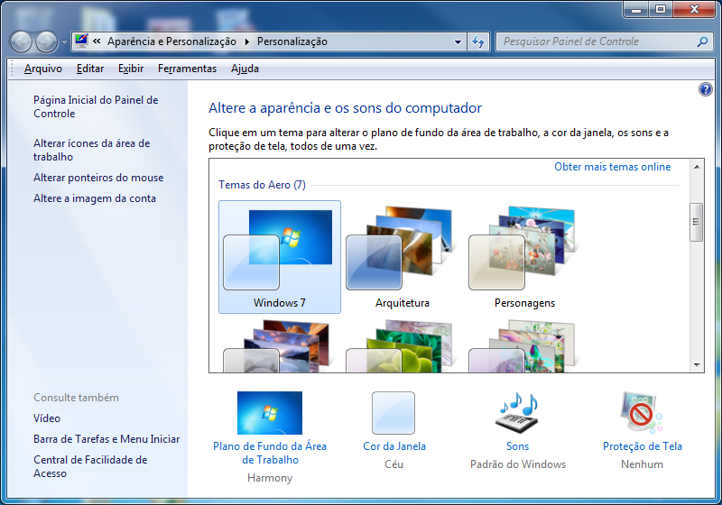
2 Configurando o PC
Notes:
A seguinte tela irá aparecer, clique em “Plano de Fundo da Área de Trabalho”

Slide 23
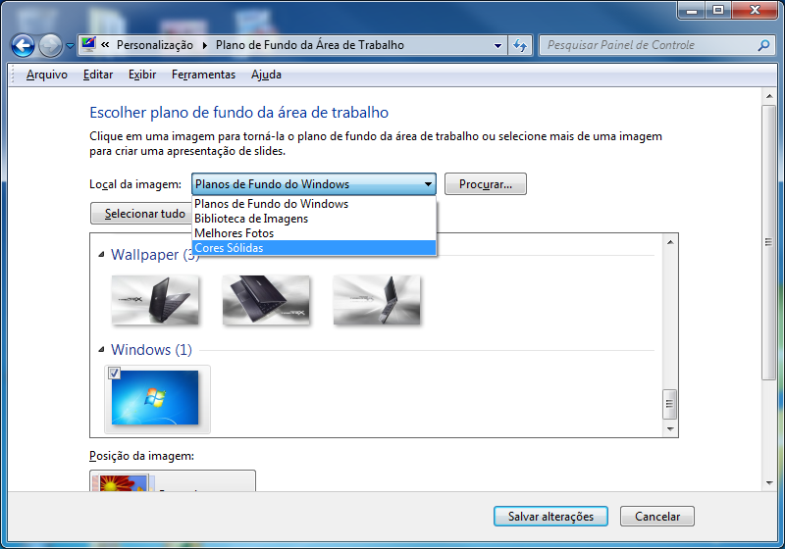
2 Configurando o PC
Notes:
Na outra tela selecione na opção Local da imagem “Cores Sólidas”

Slide 24
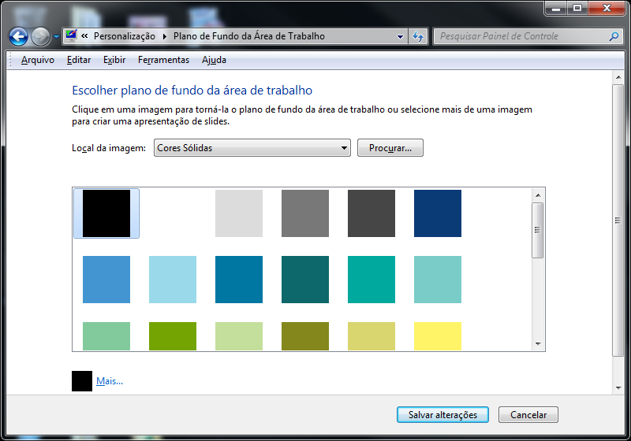
2 Configurando o PC
Notes:
A seguir basta clicar na cor preta e Salvar as alterações
Pronto agora datashow está configurado!!!

Slide 25
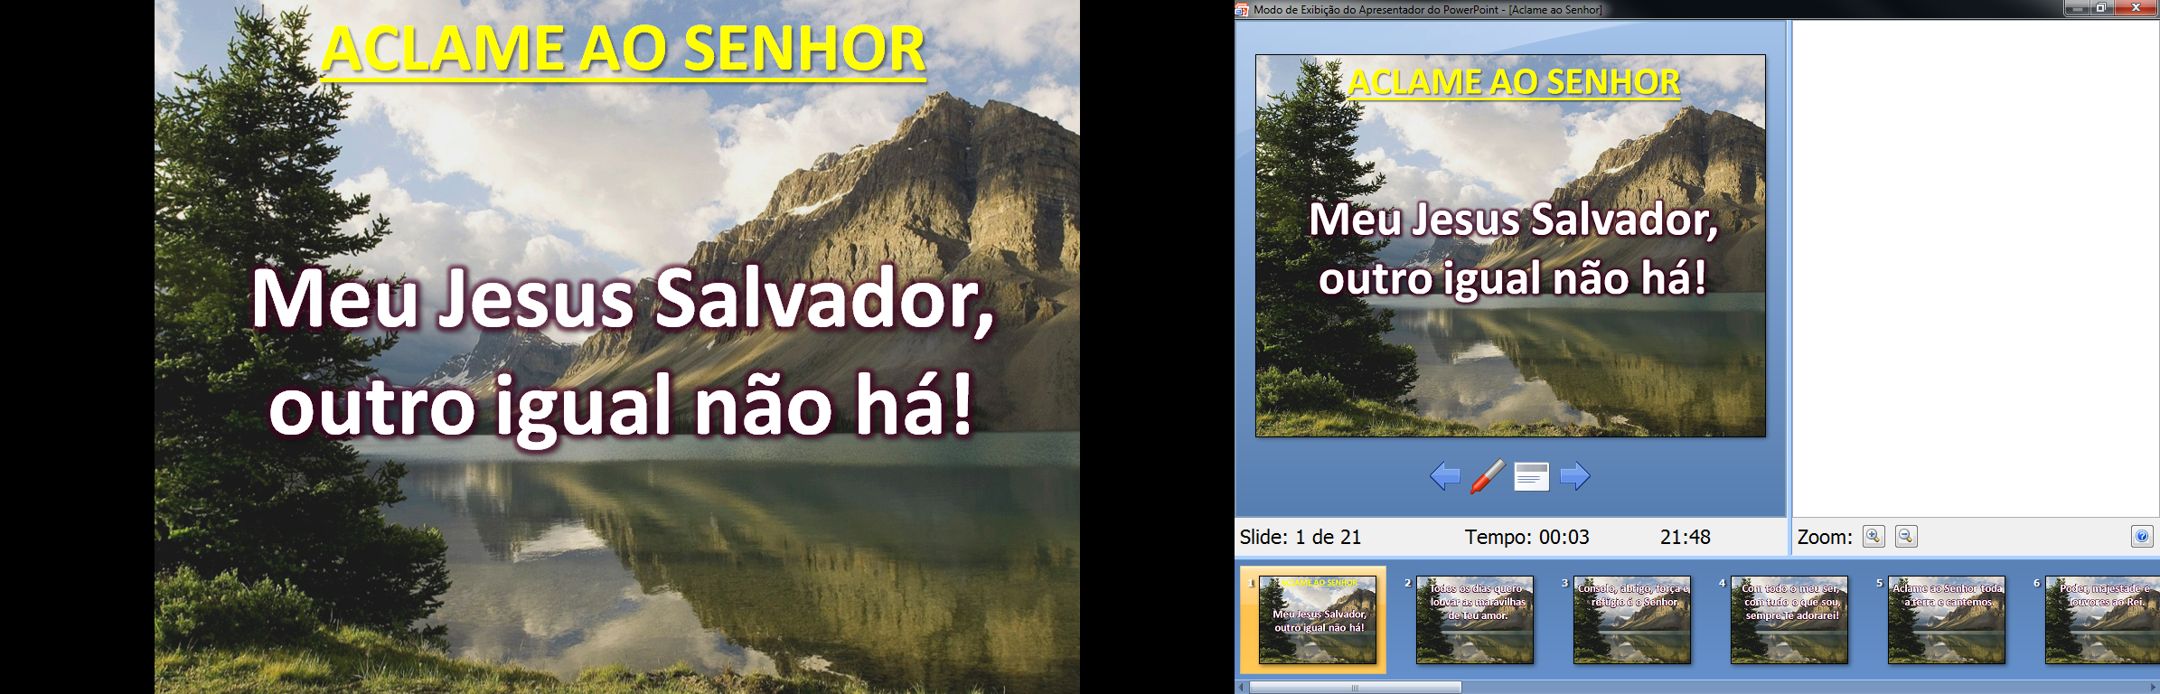
2 Configurando o PowerPoint
Notes:
Uma vez trabalhando na área estendida, devemos configurar o PowerPoint, pois senão o mesmo será sempre projetado somente no notebook:

Slide 26
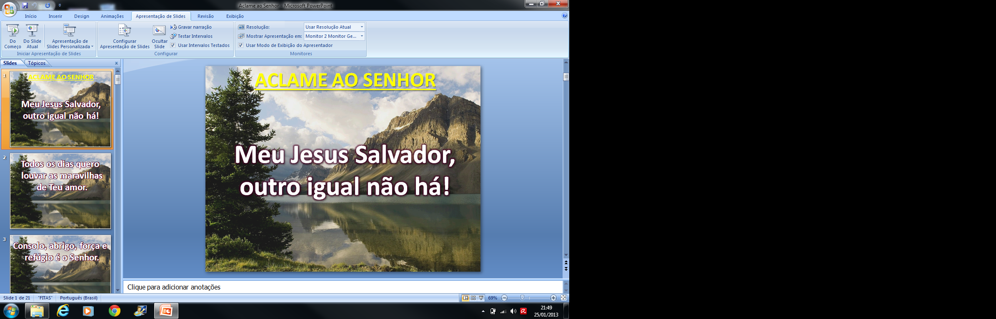
2 Configurando o PowerPoint
Notes:
Abra um slide pronto e vá na apresentação de slides e deixa as opções conforme a figura

Slide 27
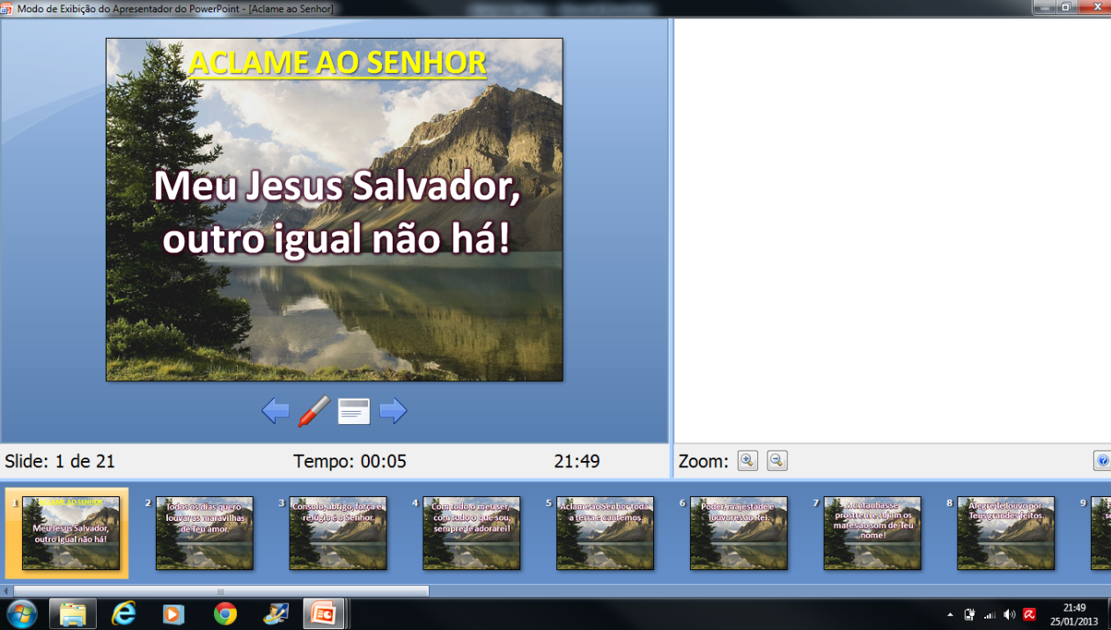
2 Configurando o PowerPoint
Notes:
Isso fará com que as apresentações sejam mostradas somente no datashow, enquanto no notebook ficará conforme a imagem

Slide 28
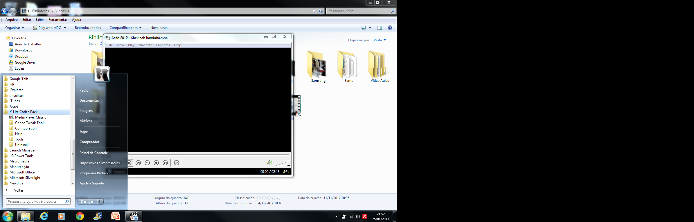
3 Configurando a apresentação de vídeos
Notes:
Para que seja apresentado vídeos na área estendida é necessária baixar o programa K-Lite Codec

Slide 29
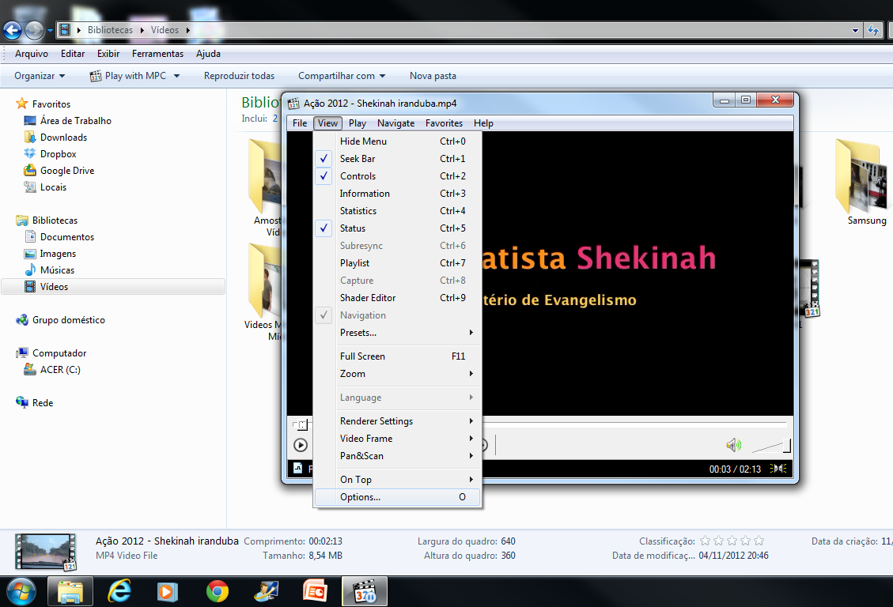
3 Configurando a apresentação de vídeos
Notes:
Após instalar o programa abra um vídeo e vá até a opção view -> Options

Slide 30
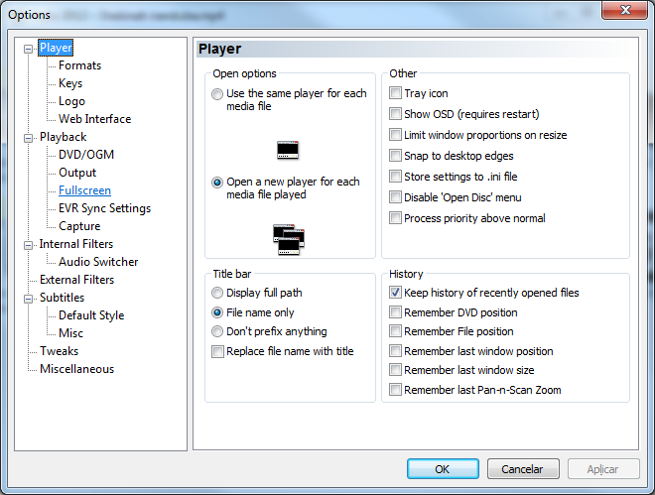
3 Configurando a apresentação de vídeos
Notes:
Em seguida selecione a opção Fullscreen

Slide 31
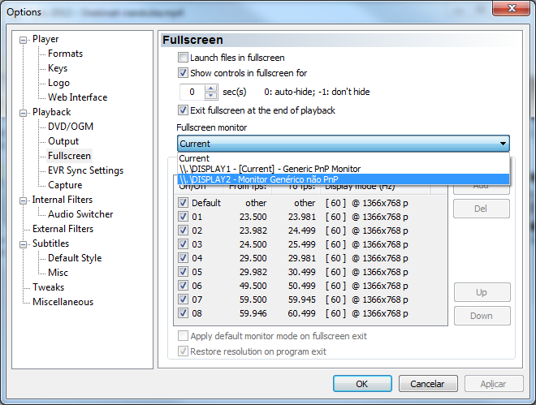
3 Configurando a apresentação de vídeos
Notes:
Logo após em fullscreen monitor selecione DISPLAY2 – Monitor Genérico PnP
Pronto agora basta apertar F11 e depois barra para dar o play.
Mostrar um Exemplo de Imagem

Slide 32
“E tudo quanto fizerdes, fazei-o de coração, como ao senhor, e não aos homens”
Colossenses 3.23

